Slide 1




СЕРИЯ ВЕБИНАРОВ • ВЕБИНАР №5
1С:МинДок
ИИ в документообороте: «Ассистент встреч»
Автоматический разбор переговоров: готовый протокол, аналитика и постановка задач
Спикеры вебинара:
Кавалеров Павел
Прибыткин Павел
Функциональный архитектор, Фирма «1С»
Технический архитектор, Фирма «1С»
© Фирма «1С», 2026
1С:МинДок

Slide 2



Предпосылки для разработки продукта
ПРЕДПОСЫЛКИ
В промышленной эксплуатации
с 08.04.2024
Инф. письмо
о выпуске
конфигурации
№ 34179
от 27.02.2026
Notes:
Продукт был выпущен пол год назад, он основывается на 1С ДО Корп. Когда выходят новые релиз, то мы делаем также обновления нашего продукта и таким образом пополняем его новым функционалом.
Также наша команда внедрил кастомизированный 1С ДО Корп в МСХ РФ, это был два с половиной года назад. На текущий момент продукт успешно используется. И на основании наших наработок на этом проекте было разработан наш продукт.

Slide 3


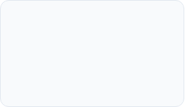

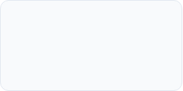
ПРОШЛОЕ, НАСТОЯЩЕЕ, БУДУЩЕЕ
Серия вебинаров по 1С:МинДок
Обзор развития ключевых тем и функциональных блоков программного продукта:
01
02
03
04
05
28.05.2026
16.06.2026
02.07.2026
11.08.2026
09.09.2026
1С:МинДок: функциональный обзор и гибкая адаптация интерфейса под процессы заказчика
1С:МинДок: согласование, версии файлов и подписание
1С:МинДок: резолюции и централизованный контроль
ИИ:Чат в СЭД
ИИ:Ассистент встреч
Функционал рабочих столов пользователей и адаптация интерфейса.
Версии файлов, процессы подписи и многоуровневые согласователи.
Резолюции и централизованный контроль поручений.
Интеллектуальный поиск, выжимки и автоматический анализ.
Автоматический разбор переговоров: готовый протокол, аналитика и постановка задач
© Фирма «1С», 2026
1С:МинДок
Notes:
Как я уже сказал сегодня мы проводим пятый вебинар. На данном слайде имеется информация о предыдущих вебинарах
Я попрошу в чат выложить информацию о предыдущих вебинарах – ссылки по которым можно посмотреть видео, скачать презентации.
Сегодня мы расскажем про ассистент встреч. Но прежде чем перейти к основной теме нашего вебинара я кратко расскажу об особенностях нашего решения.

Slide 4
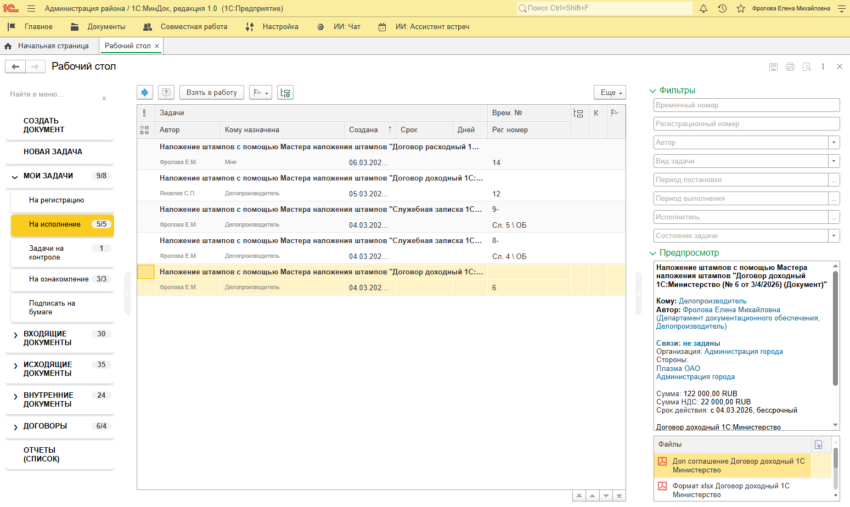
Эргономика рабочих столов
можно настроить рабочий стол под любую роль за короткий срок без привлечения программистов
КОРОТКО О ГЛАВНОМ
•
Современный интерфейс
•
Отображаются задачи, документы,
отчеты
•
Гибкая настройка без привлечения
программистов
© Фирма «1С», 2026
1С:МинДок

Slide 5

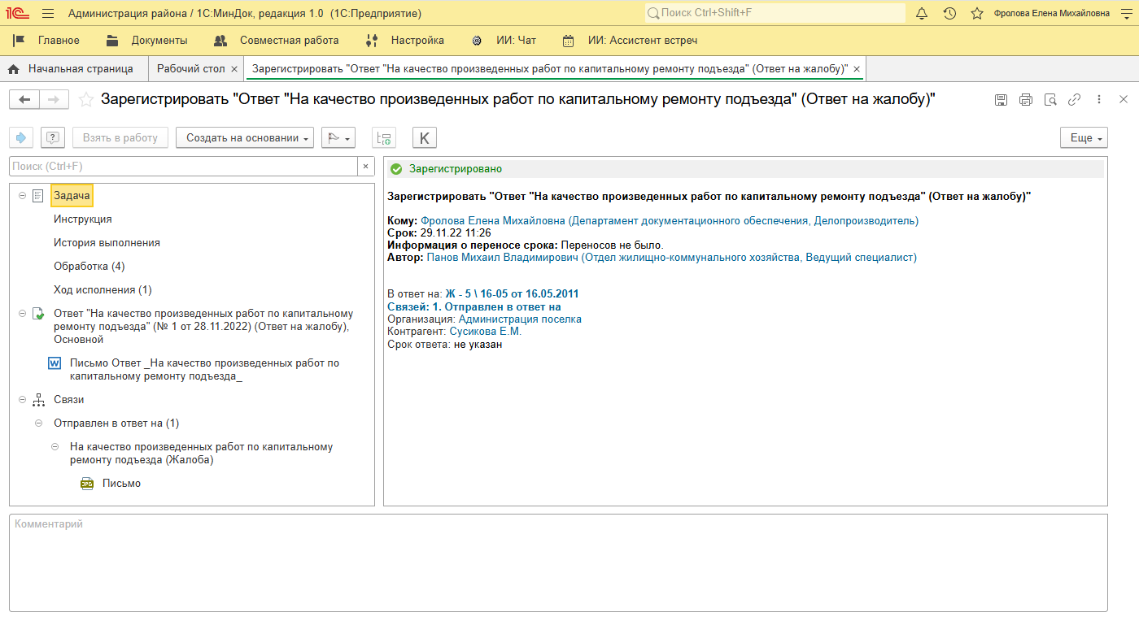
Эргономика задач
КОРОТКО О ГЛАВНОМ
Доработана карточка задач:
добавлены вкладки:
«Обработка»
«Ход исполнения»
«Связи»
© Фирма «1С», 2026
1С:МинДок

Slide 6





КОРОТКО О ГЛАВНОМ
Продвинутая работа с файлами
Умное версионирование файлов
Расширенный функционал с PDF
Мастер наложения штампов
  Автоматическое сохранение версий при редактированиии и демонстрация согласующему только версий, которые им необходимы для принятия решений.
Встроенные функции конвертации, расконвертации, сжатия, объединения и отмены объединения PDF-файлов (включая стабильную работу на Linux).
Ручной режим для быстрого наложения штампов визуализации ЭЦП в любое произвольное место неформализованных документов.
© Фирма «1С», 2026
1С:МинДок

Slide 7

Резолюции
КОРОТКО О ГЛАВНОМ
1С:ДО КОРП
1С:ДГУ
1С:МинДок
1С:МинДок
Гибкость обработки:
- Заполнить резолюцию
- Согласовать резолюцию
- Утвердить резолюцию
- Исполнить резолюцию
«Жесткий» процесс:
- Заполнить резолюцию
- Исполнить резолюцию
Настраиваемые печатные формы с иерархией сотрудников
Создание дополнительный резолюций
© Фирма «1С», 2026
1С:МинДок

Slide 8
Виды контроля
КОРОТКО О ГЛАВНОМ
1С:ДО КОРП
1С:ДГУ
1С:МинДок
1С:МинДок
Индивидуальный контроль:
- документы
- задачи
- файлы
- письма
- проекты
Централизованный контроль:
- задачи исполнения по пунктам
Рабочий стол отдела контроля
Отделов контроля может быть несколько:
- по организациям (контролируемые лица)
- по видам документов
(например, отобрать поручения по обращениям граждан)
Индивидуальный рабочий стол
«На контроле»
© Фирма «1С», 2026
1С:МинДок

Slide 9
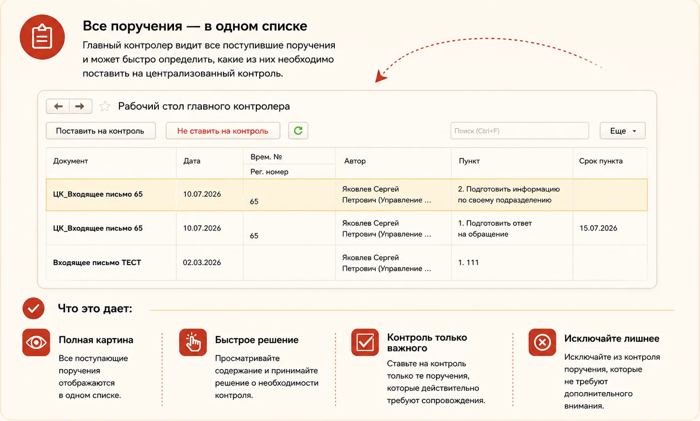

Централизованный контроль
КОРОТКО О ГЛАВНОМ
•
  Рабочие столы контролеров, гибкий перенос сроков, отмена
  и снятие с контроля задач.
•
Централизованный мониторинг и контроль сроков исполнения.
© Фирма «1С», 2026
1С:МинДок

Slide 10


КОРОТКО О ГЛАВНОМ
Государственный интеграционный контур
Обращения граждан
Готовые интеграции с государственными системами ПОС ГосУслуг и ССТУ.
МЭДО и адресные справочники
Полноценная работа в контуре МЭДО с возможностью регулярной загрузки Глобального адресного справочника.
© Фирма «1С», 2026
1С:МинДок

Slide 11
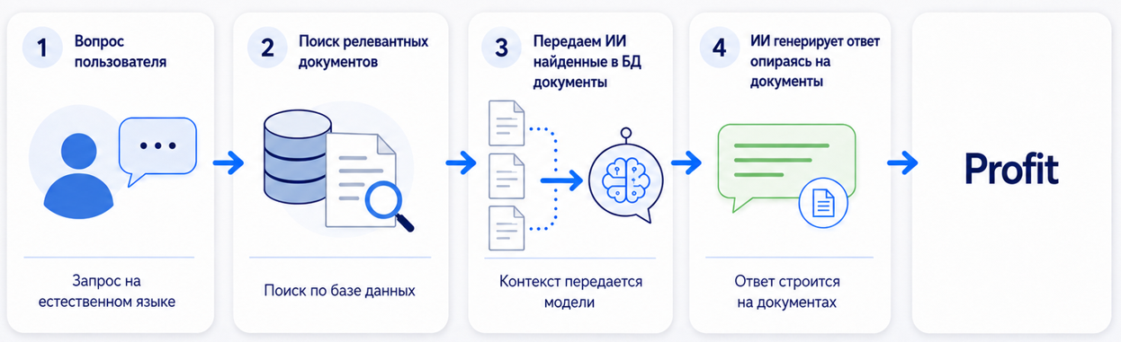
ИИ: Чат
КОРОТКО О ГЛАВНОМ
Для каждой темы – отдельный диалог
Можно задать период поиска
Учитываются права доступа
Показывает список документов - источников
Можно создавать собственные запросы (промты) к ИИ
1С:МинДок

Slide 12
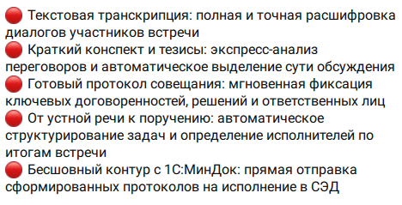
ОСНОВНАЯ ТЕМА ВЕБИНАРА
ИИ в документообороте: «Ассистент встреч»
Прибыткин Павел
Технический архитектор, Фирма «1С»
© Фирма «1С», 2026
1С:МинДок

Slide 13
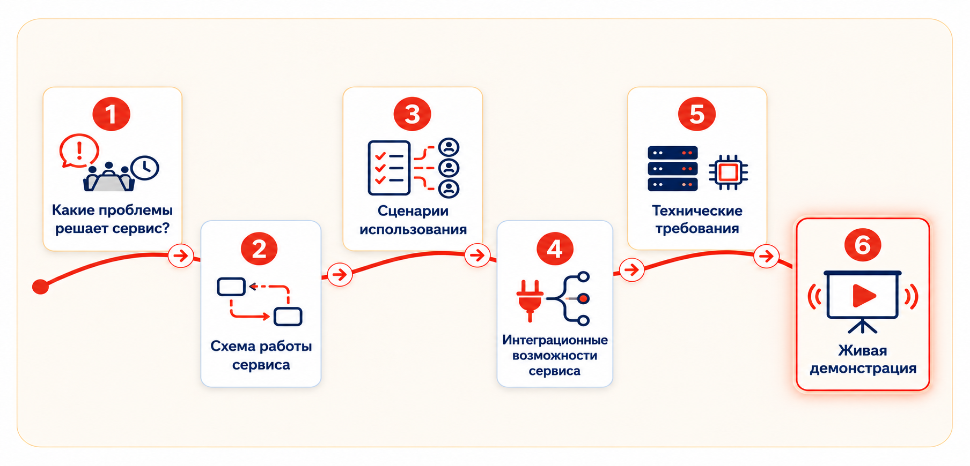
Структура доклада
© Фирма «1С», 2026
1С:МинДок

Slide 14
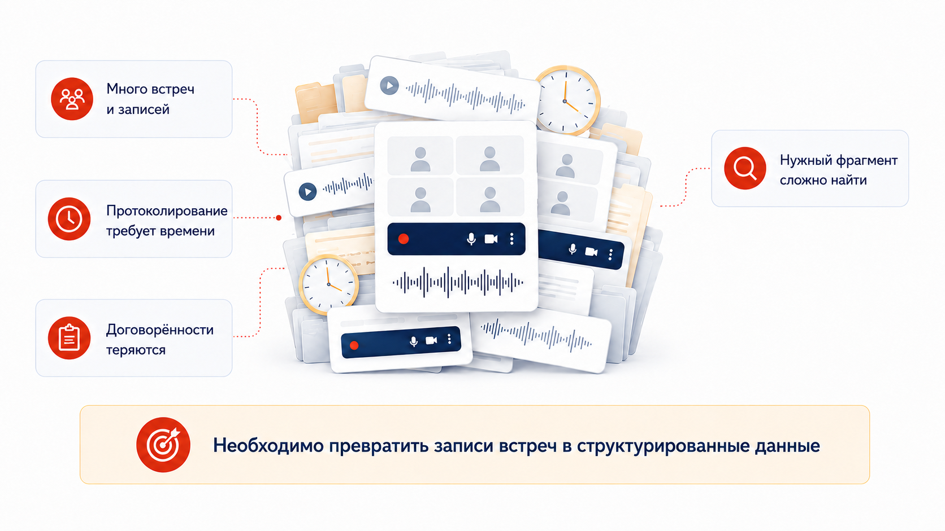
ИИ: Ассистент встреч
© Фирма «1С», 2026
1С:МинДок

Slide 15
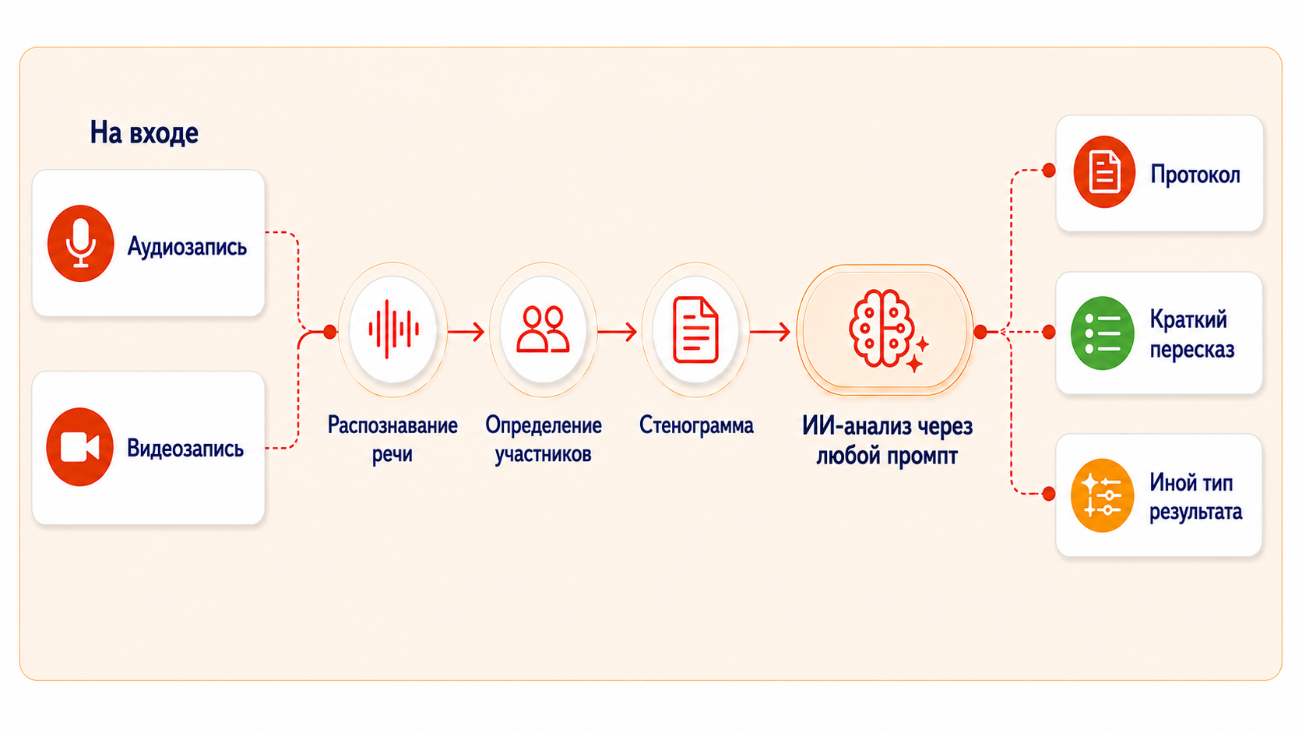
Схема работы сервиса
© Фирма «1С», 2026
1С:МинДок

Slide 16
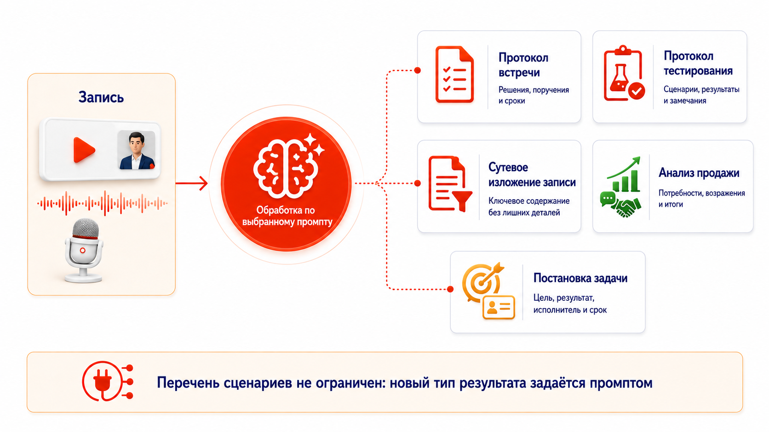
Сценарии использования
© Фирма «1С», 2026
1С:МинДок

Slide 17
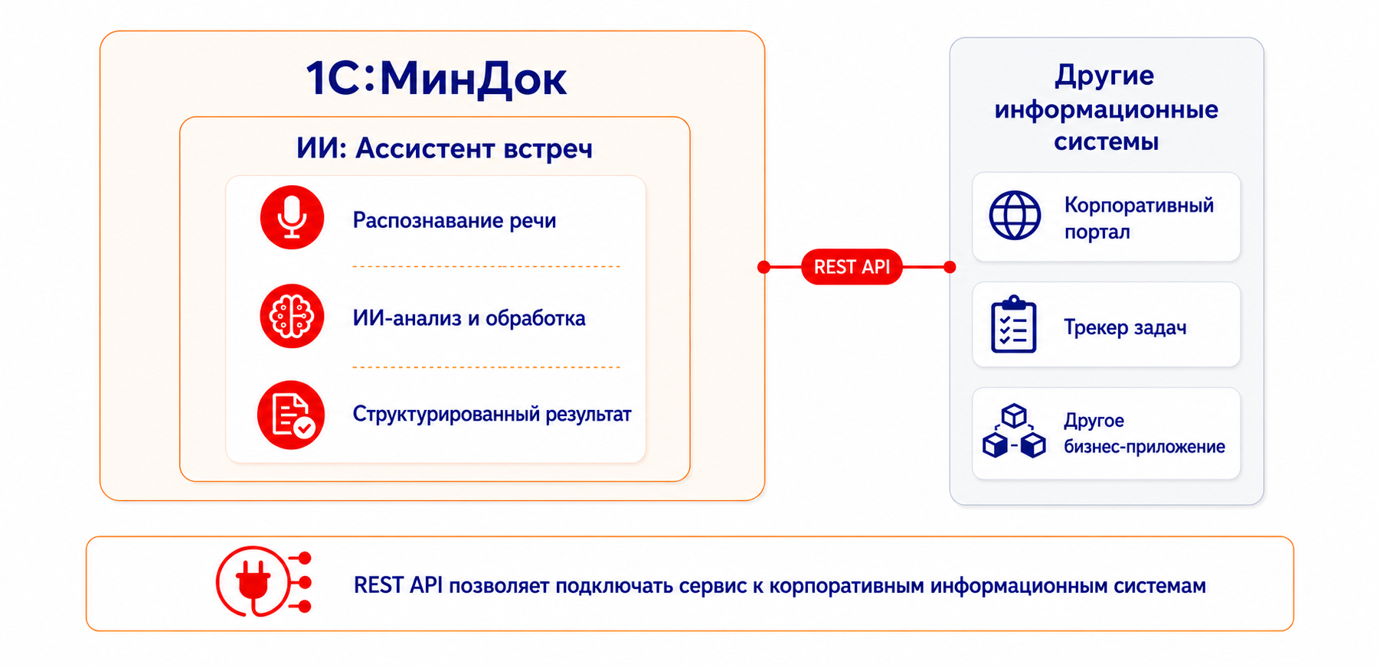
Интеграционные возможности сервиса
© Фирма «1С», 2026
1С:МинДок

Slide 18
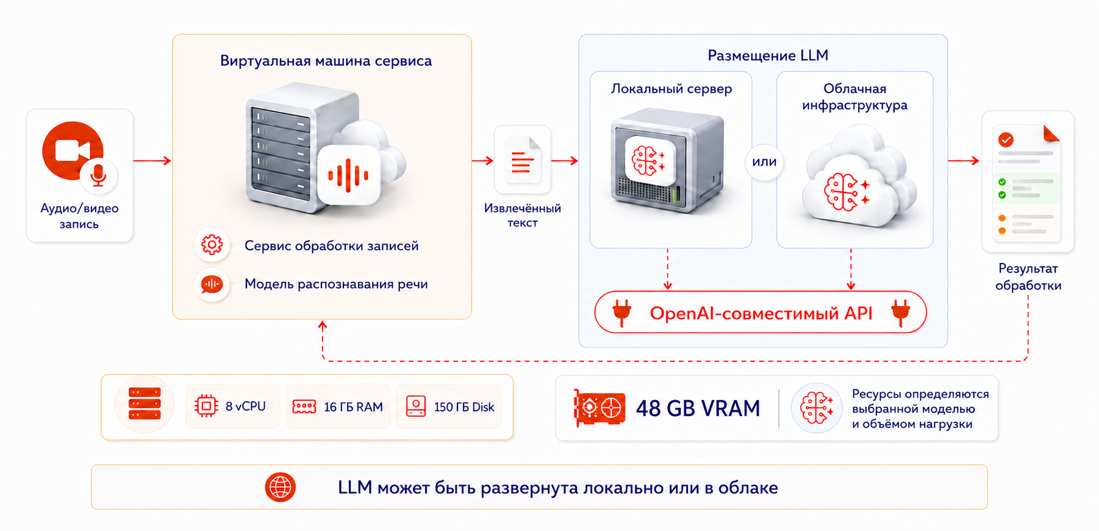
Рекомендуемые технические требования
© Фирма «1С», 2026
1С:МинДок

Slide 19



ЦЕЛЕВЫЕ ЗАКАЗЧИКИ
Кому может быть интересно решение?
Органы власти (ОИВ)
Многоуровневые структуры
Запрос на гибкий АРМ (интерфейс)
Федеральные, региональные и муниципальные ведомства, а также их подведомственные структуры и учреждения.
Организации, которым необходима гибкая адаптация и настройка рабочих столов без привлечения программистов.
Крупные организации со сложной иерархией подразделений, где требуется глубокая вложенность задач и процессов контроля.
© Фирма «1С», 2026
1С:МинДок

Slide 20



ДОСТУП К КОНФИГУРАЦИИ
Условия получения и доступ
Текущим пользователям
Дистрибутив предоставляется бесплатно при наличии лицензий «1С:Документооборот 3.0 КОРП» или «1С:ДГУ» и действующего договора сопровождения 1С:ИТС.
Для партнеров (NFR)
Доступ к NFR-версии продукта открыт автоматически при наличии действующего партнерского договора и подписки на 1С:ИТС.
© Фирма «1С», 2026
1С:МинДок

Slide 21



ПРОЕКТЫ
Тестирование и внедрение
Демобаза онлайн
База знаний
Вендорская поддержка
Протестируйте полный функционал решения прямо в окне вашего браузера без установки программного обеспечения.
Скачайте готовые инструкции, сценарии тестирования, ответы на вопросы, полезные ссылки.
Мы оказываем всестороннюю помощь партнерам и заказчикам на всех этапах запуска проектов.
https://presale-demo.pcorp.1c.ru/dm_g1/ru_RU/
https://disk.yandex.ru/d/_hbQlQn5S7OaJQ
© Фирма «1С», 2026
1С:МинДок

Slide 22

ЗАВЕРШЕНИЕ ВСТРЕЧИ
Вопросы и ответы
Спасибо за внимание!
Рады ответить на возникшие вопросы.
💬 ЧАТ в MAX http://vk.cc/d0dMNM (обсуждения и поддержка)
💬 Канал в MAX http://vk.cc/d0NLvR (новости и релизы)
💬 Telegram https://t.me/MinDoc_1C
|
boss@1c.ru
|
© Фирма «1С», 2026
1С:МинДок

